Slide 1

Dự báo tình trạng đăng kí mua hàng và phân khúc khách hàng có nguy cơ rời bỏ
TC-DA34-nhóm 3
Võ Hà Giang

Slide 2
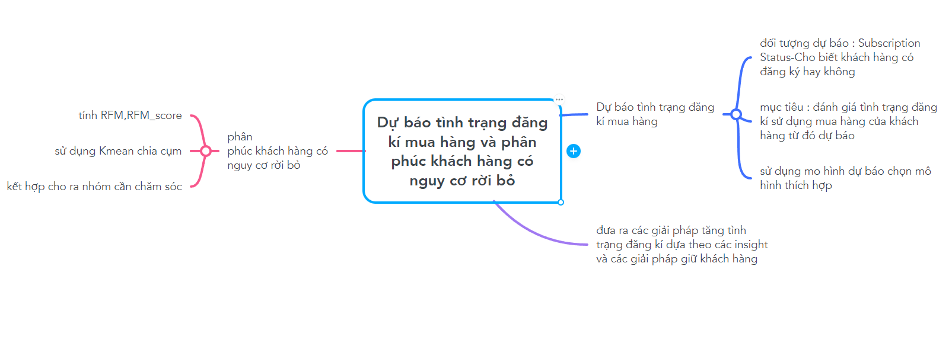
MỤC TIÊU

Slide 3
MỤC LỤC
GIỚI THIỆU ĐỀ TÀI
DATA
PHÂN TÍCH KHÁM PHÁ
XÂY DỰNG MÔ HÌNH DỰ BÁO
XÂY DỰNG MÔ HÌNH K-MEAN
KẾT LUẬN VÀ ĐỀ XUẤT

Slide 4

ĐỀ TÀI
1
Bộ dữ liệu sở thích mua sắm của khách hàng cung cấp những hiểu biết có giá trị về hành vi và mô hình mua hàng của người tiêu dùng.
Tập dữ liệu này nắm bắt nhiều thuộc tính của khách hàng bao gồm độ tuổi, giới tính, lịch sử mua hàng, phương thức thanh toán ưa thích, tần suất mua hàng, v.v.
Bộ dữ liệu này có thể giúp doanh nghiệp đưa ra quyết định sáng suốt, tối ưu hóa việc cung cấp sản phẩm và nâng cao sự hài lòng của khách hàng
🡪 mục tiêu: Tìm hiểu tình hình hoạt động kinh doanh và phân khúc nguy cơ rời bỏ

Slide 5
DATA
Thông tin : 18 cột, 3900 dòng
Kiểu dữ liệu : 13 kiểu object, 4 kiểu int ,1 kiểu float
Làm sạch dữ liệu :
- Dữ liệu không null
- Dữ liệu không có trùng lặp
- Không có outliers
- phân bố chuẩn (phân bố đối xứng)
2

Slide 6

THÔNG TIN
Customer ID - Unique identifier for each customer. 📌 Age - Age of the customer. 📌 Gender - Gender of the customer (Male/Female). 📌 Item Purchased - The item purchased by the customer. 📌 Category - Category of the item purchased. 📌 Purchase Amount (USD) - The amount of the purchase in USD. 📌 Location - Location where the purchase was made. 📌 Size - Size of the purchased item. 📌 Color - Color of the purchased item. 📌 Season - Season during which the purchase was made. 📌 Review Rating - Rating given by the customer for the purchased item. 📌 Subscription Status - Indicates if the customer has a subscription (Yes/No). 📌 Shipping Type - Type of shipping chosen by the customer. 📌 Discount Applied - Indicates if a discount was applied to the purchase (Yes/No). 📌 Promo Code Used - Indicates if a promo code was used for the purchase (Yes/No). 📌 Previous Purchases - Number of previous purchases made by the customer. 📌 Payment Method - Customer's most preferred payment method. 📌 Frequency of Purchases - Frequency at which the customer makes purchases (e.g., Weekly, Fortnightly, Monthly).

Slide 7

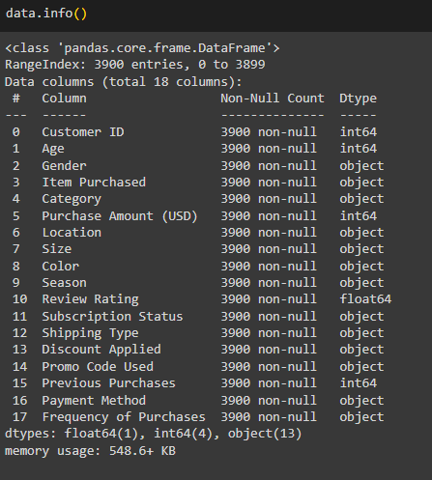
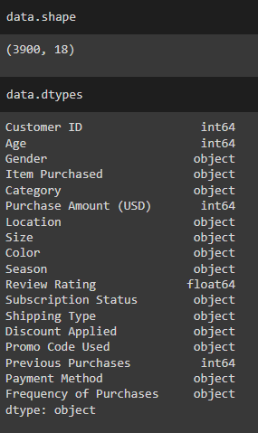
Dữ liệu ban đầu

Slide 8
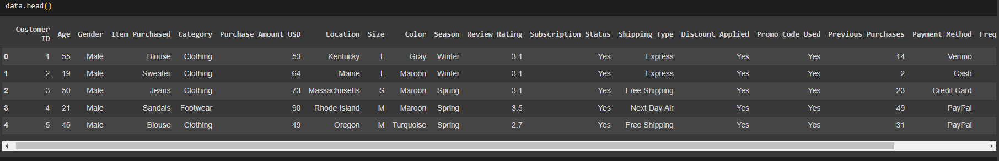
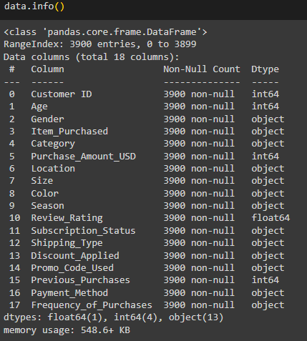
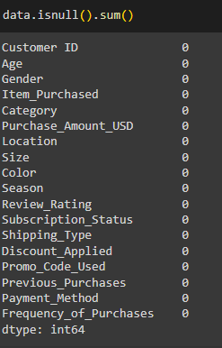
Dữ liệu sau khi xử lý

Slide 9

Phân tích khám phá

Slide 10

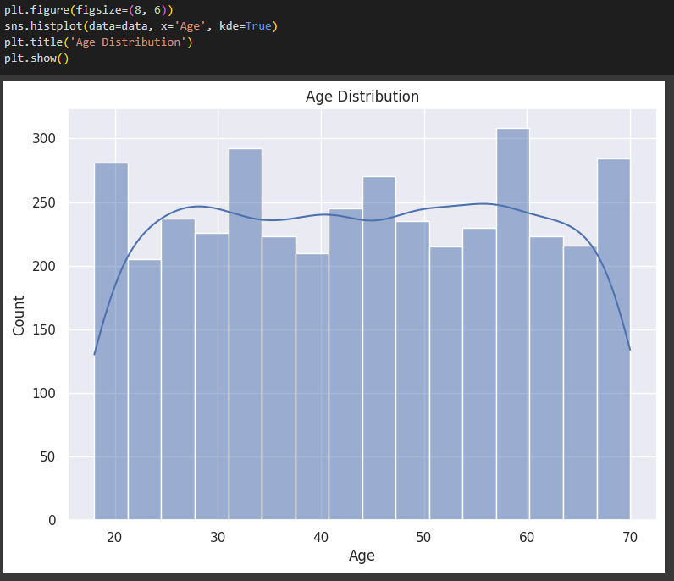
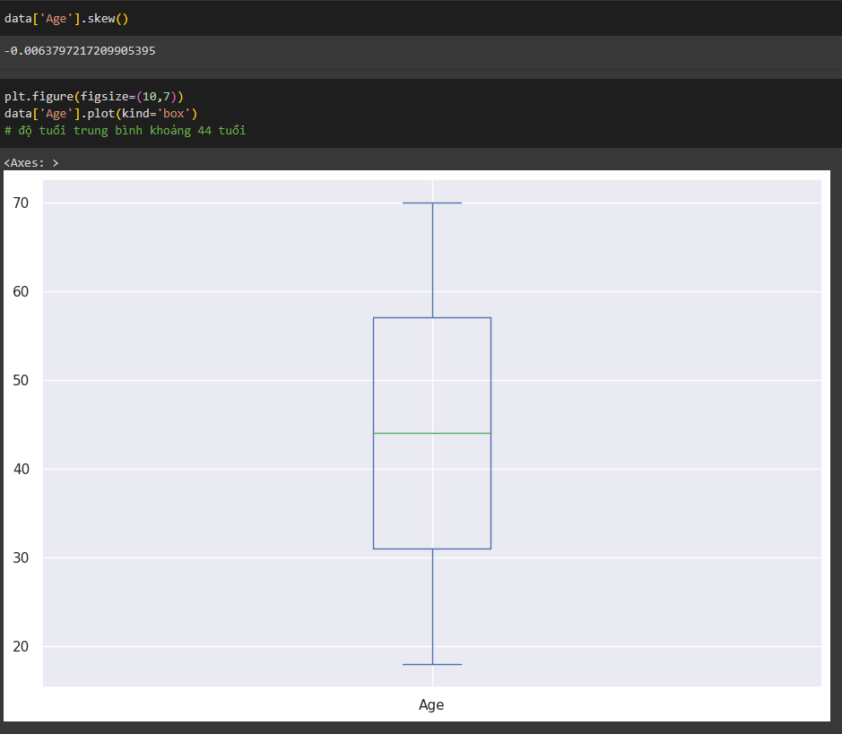
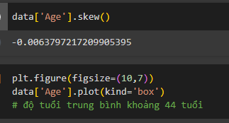
Phân tích ảnh hưởng nhóm biến Numerical
1. Age
Kết luận tuổi khách hang từ 20 đến 70
Tuổi gần như có phân bố chuẩn (phân bố đối xứng)
Không có outliers

Slide 11

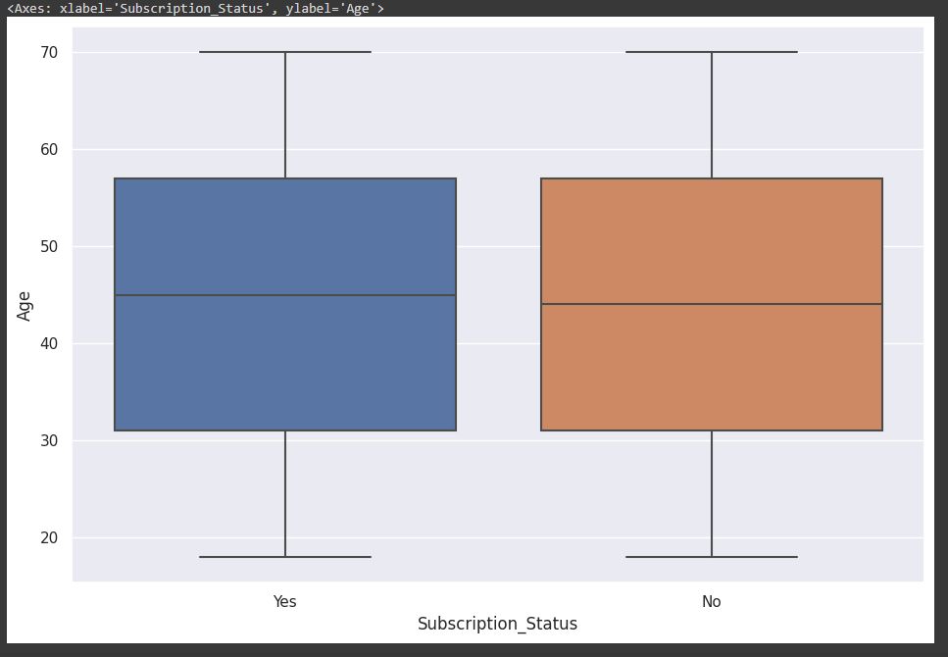
Phân tích ảnh hưởng nhóm biến Numerical
1. Age với Subscription Status
Dựa vào biểu đồ ta có thể thấy được độ tuổi trung bình của những người đăng kí là 45 so với 44 của những người không đăng kí dịch vụ mua hàng
nhưng nhìn tổng thể thì khách hàng có hoặc không đăng kí dịch vụ mua hàng thì họ đều trong khoảng độ tuổi từ 30 đến 60

Slide 12

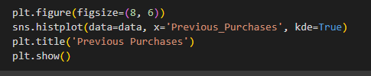
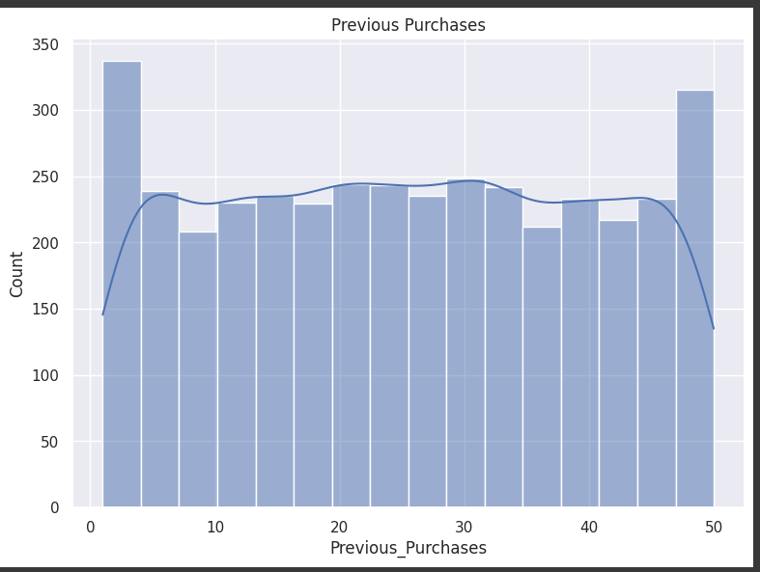
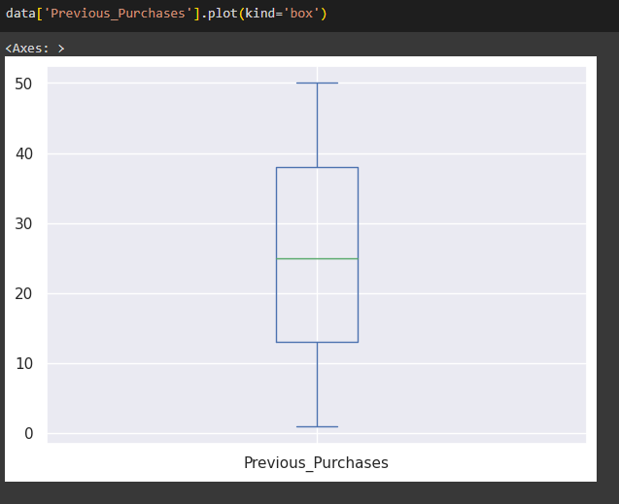
Phân tích ảnh hưởng nhóm biến Numerical
Previous Purchases
Gần như có phân bố chuẩn (phân bố đối xứng)
Không có outliers
Số lần mua hàng trước đó của khách hàng trung bình là 25 lần

Slide 13

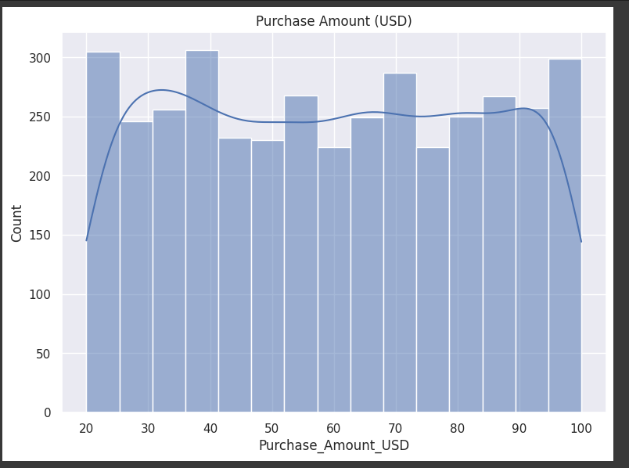
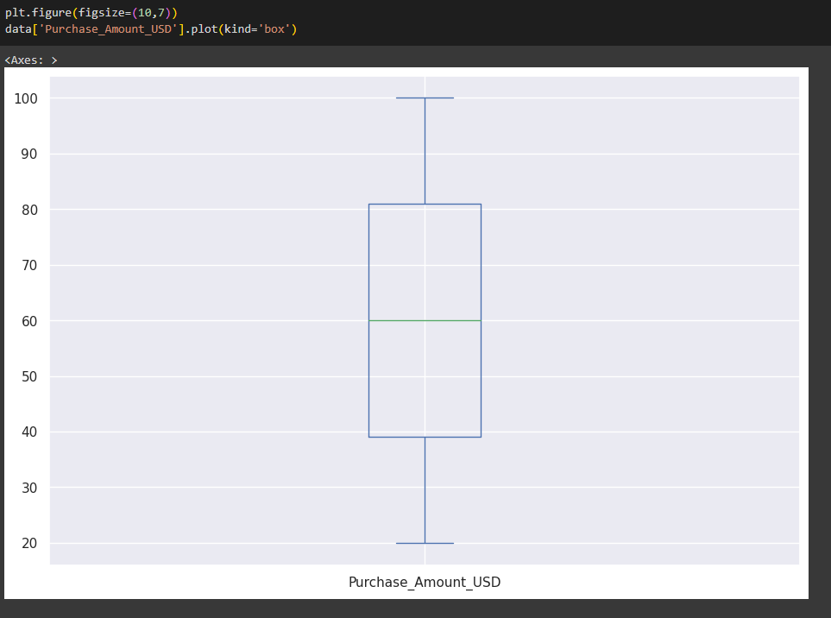
Phân tích ảnh hưởng nhóm biến Numerical
Purchase Amount USD
Gần như có phân bố chuẩn (phân bố đối xứng)
Không có outliers
Số tiền mua của khách hàng trung bình là 60 USD

Slide 14
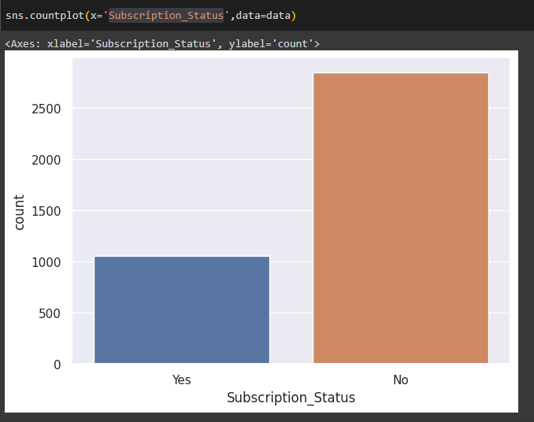
Phân tích đơn biến trên các cột phân loại(categorical )
Subscription Status : (Yes/No: đăng kí/ không đăng kí)
Số người đăng kí tài khoản mua hàng của cửa hàng thấp rất nhiều
Đây là tình trạng cho thấy việc giữ khách hàng và chuyển đổi khách hàng tiềm năng còn khá thấp

Slide 15
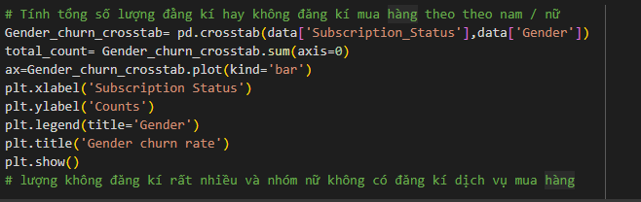
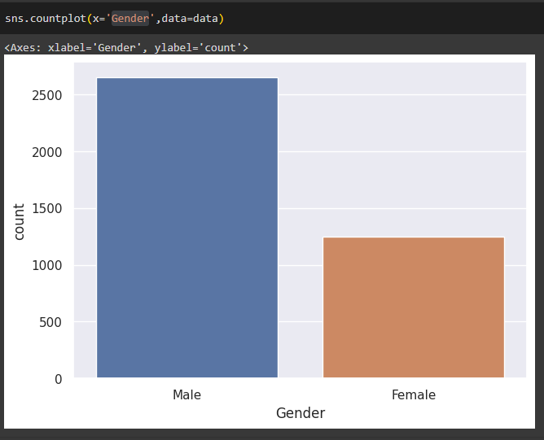
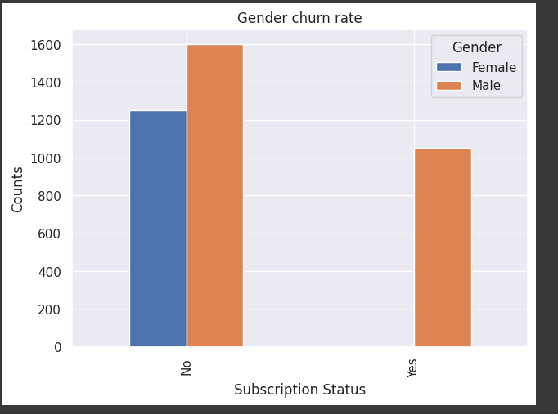
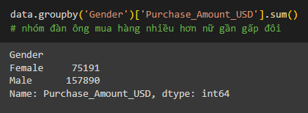
Phân tích đơn biến trên các cột phân loại(categorical )
Gender
Nhóm khách hàng nam nhiều hơn gấp đôi
Số lượng đăng kí chỉ có nam
Câu hỏi đặt ra liệu chúng ta có nên chỉ tập trung chủ yếu vào khách hàng nam?

Slide 16
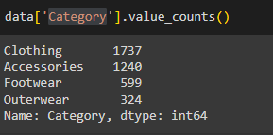
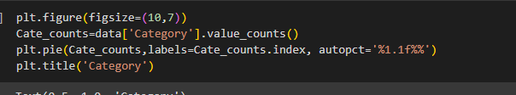
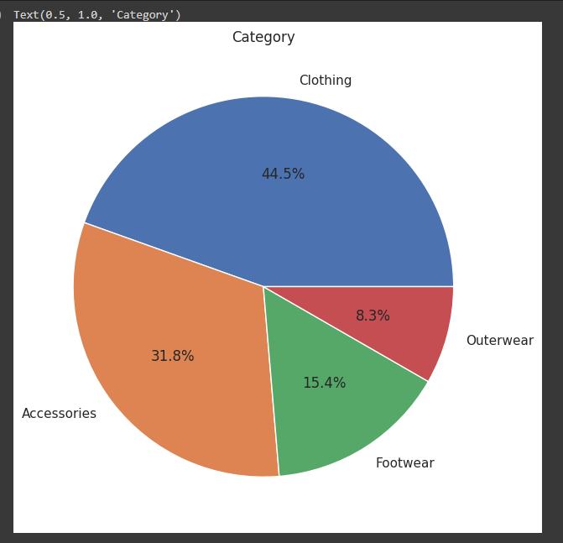
Phân tích đơn biến trên các cột phân loại(categorical )
Category
Sản phẩm chủ yếu là quần áo và phụ kiện được mua nhiều nhất
Ít nhất là áo khoác ngoài chỉ chiếm 8,3% tổng số

Slide 17
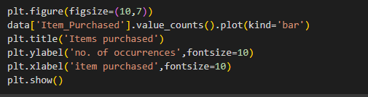
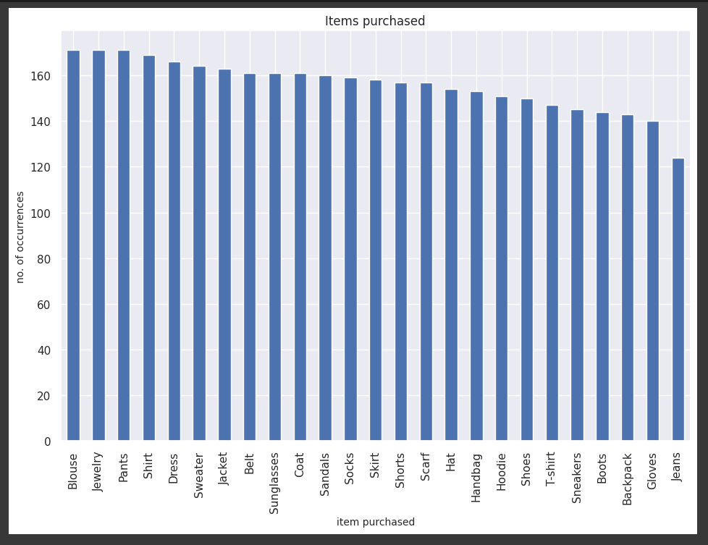
Phân tích đơn biến trên các cột phân loại(categorical )
Item_Purchased
áo cánh (Blouse) là sản phẩm được mua nhiều nhất

Slide 18
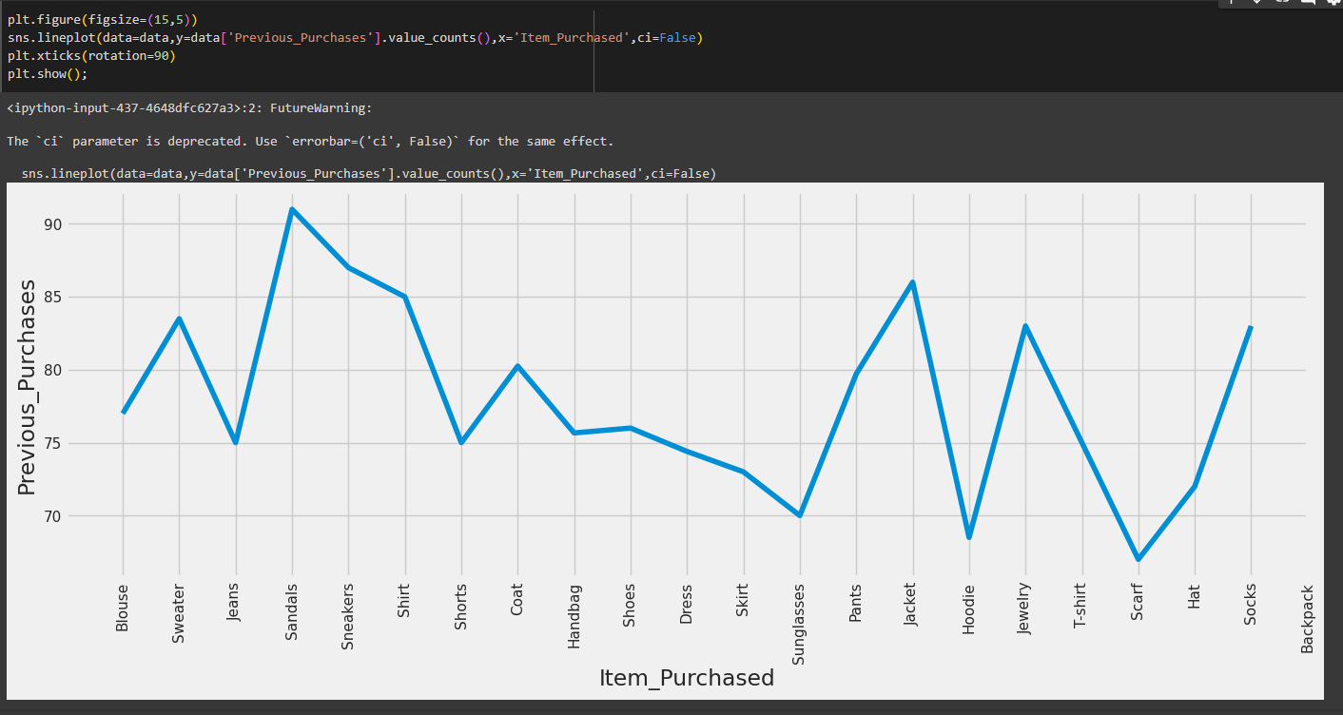
Phân tích đơn biến trên các cột phân loại(categorical )
Tần suất của các mặt hàng và thời gian chúng được mua trước đó.
Cao nhất là Sandals , jacket và jewelry
Thấp nhất là Jeans, Sungglasses, hoodle, Scarf

Slide 19
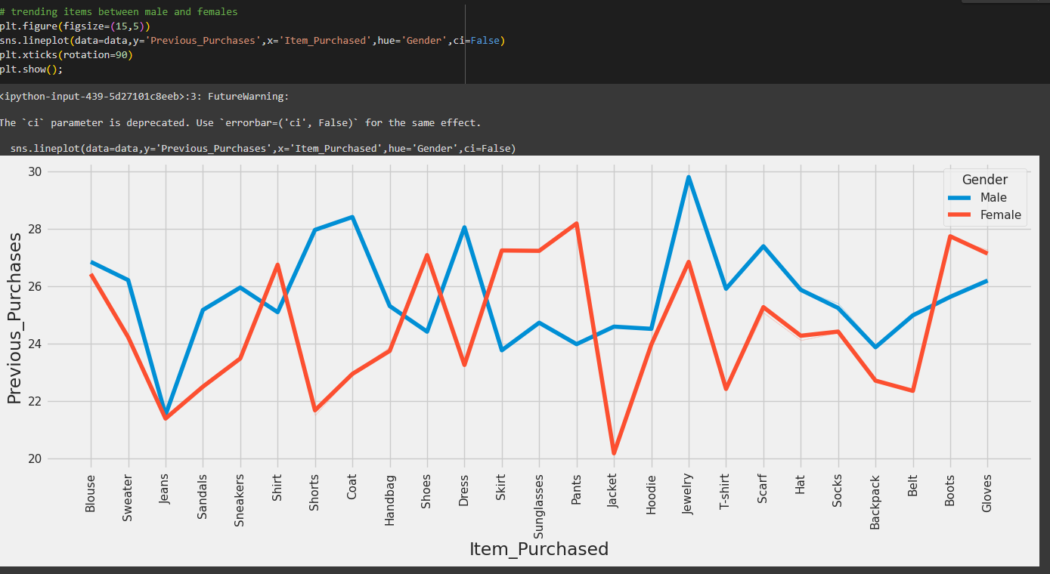
Phân tích đơn biến trên các cột phân loại(categorical )
Xu hướng mua hàng theo giới tính
Nam: mua nhiều nhất là Coat, Dress, Jewelry. Thấp nhất là Jeans,
Nữ: cao nhất là Shirt, Shoes, Pants, Boots. Thấp nhất là Jacket,Jeans

Slide 20
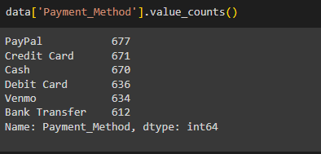
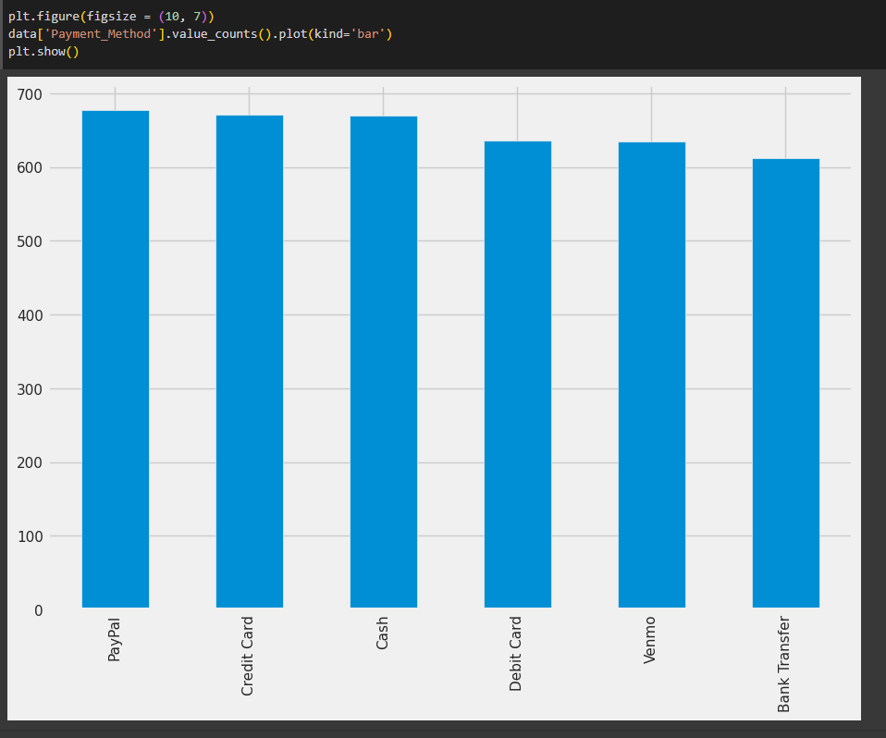
Phân tích đơn biến trên các cột phân loại(categorical )
Payment Method
Các phương thức thanh toán áp dụng đa dạng hoá

Slide 21
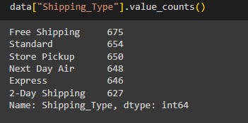
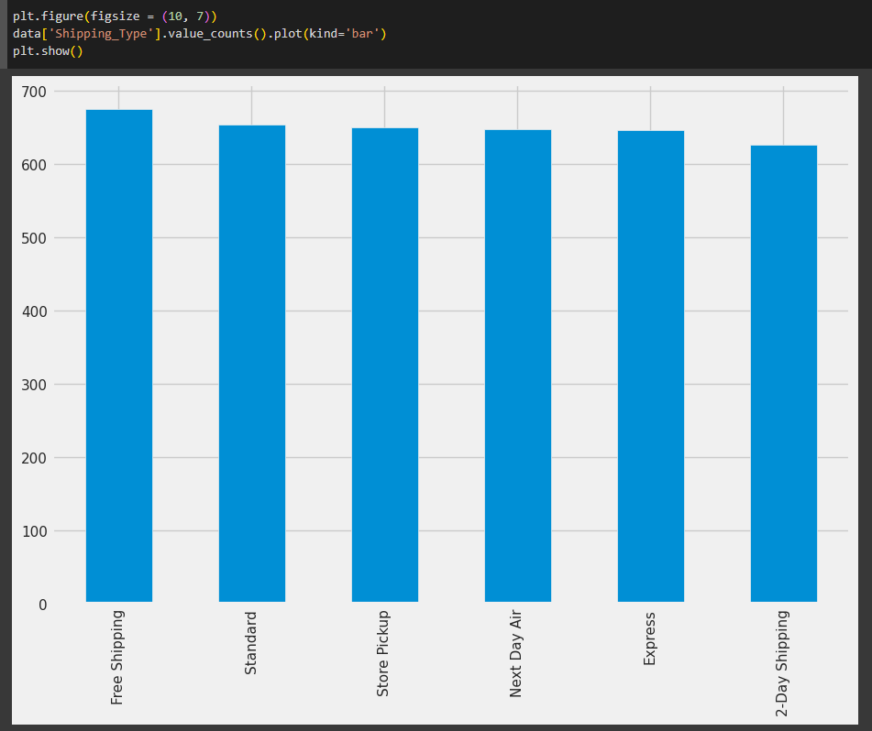
Phân tích đơn biến trên các cột phân loại(categorical )
Shipping Type
Các phương thức giao hàng cũng đa dạng và đồng đều

Slide 22

XÂY DỰNG MÔ HÌNH DỰ BÁO
4
Mã hoá dữ liệu
Kiểm tra cân bằng dữ liệu
Chia tập train-test
Xây dựng mô hình
Đánh giá mô hình

Slide 23

CÁC MÔ HÌNH ỨNG DỤNG
1. Hồi quy Logistic
2. RANDOM FOREST

Slide 24
TRAINNING
Mã hóa dữ liệu | Sử dụng thư viện mã hóa: ("Gender“) thành các biến giả (dummy) LabelEncoder các biến còn lại from sklearn import preprocessing from sklearn.preprocessing import LabelEncoder
Chia tập train-test | Import thư viện: from sklearn.model_selection import train_test_split X_train, X_test, y_train Chia tập train-test theo tỉ lệ 80-20
Kiểm tra cân bằng dữ liệu | tỉ lệ người đăng kí dịch vụ mua hàng thấp rất chiếm 27% so với 73% những người không đăng kí mua hàng dữ liệu mất cân bằng : sử dụng StandardScaler from sklearn.preprocessing import StandardScaler scaler = StandardScaler() scaler.fit(X,y)

Slide 25
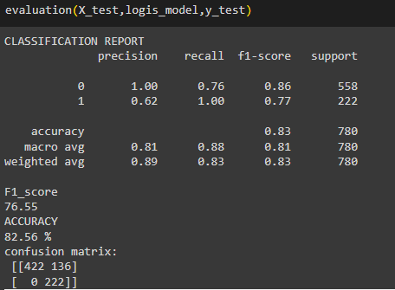
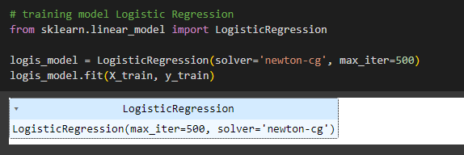
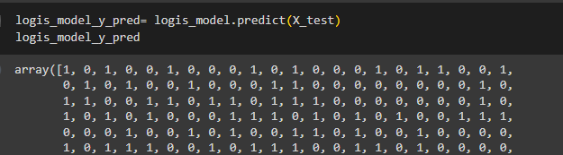
1. Xây dựng mô hình
2. Đánh giá mô hình
X_train, X_test, y_train, y_test = train_test_split(X, y, test_size=0.2, random_state=42)
🡪training model Logistic Regression
Mô hình có độ chính xác khá cao
Mô hình có accuracy 0.83 và f1-score 0.86-0.77

Slide 26
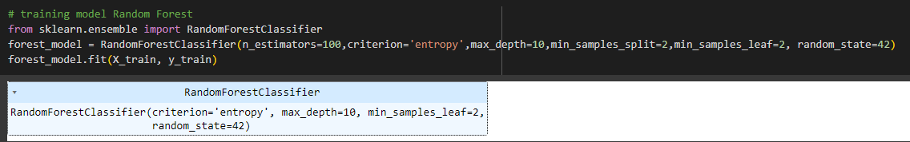
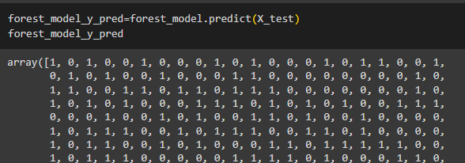
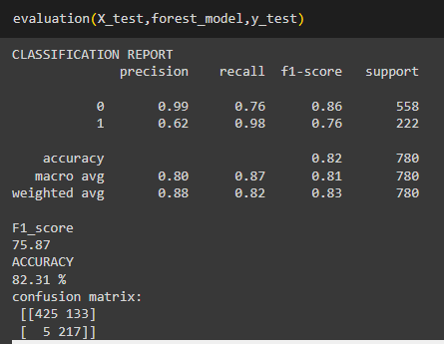
1. Xây dựng mô hình
X_train, X_test, y_train, y_test = train_test_split(X, y, test_size=0.2, random_state=42)
🡪 training model Random Forest
2. Đánh giá mô hình
Mô hình có độ chính xác khá
Mô hình có accuracy 0.82 và f1-score 0.86-0.76
Chọn Random Forest vì mô hình này hạn chế việc overfitting

Slide 27
XÂY DỰNG MÔ HÌNH K-MEAN
5
Tính RFM
Tìm RFM Score Truyền thống
Trainning K-mean

Slide 28
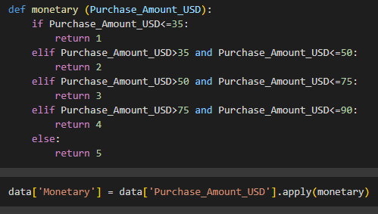
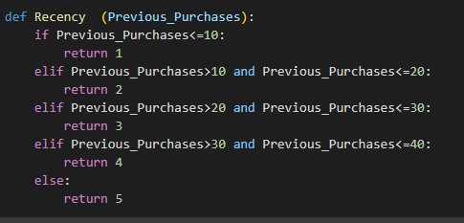
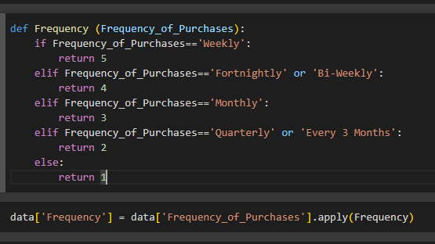
Tính RFM truyền thống
R ( Recency ) : Lần cuối khách hàng sử dụng dịch vụ , dùng cột Previous_Purchases
F ( Frequency) : Tần suất khách hàng sử dụng dịch vụ. Cột Frequency_of_Purchases
M ( Monetary ) : Doanh thu từ dịch vụ . Dùng cột Purchase_Amount_USD

Slide 29
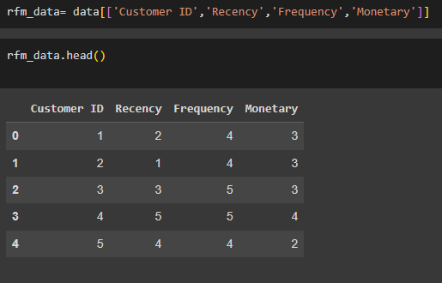
Tính RFM truyền thống
R ( Recency ) : Lần cuối khách hàng sử dụng dịch vụ , dùng cột Previous_Purchases
F ( Frequency) : Tần suất khách hàng sử dụng dịch vụ. Cột Frequency_of_Purchases
M ( Monetary ) : Doanh thu từ dịch vụ . Dùng cột Purchase_Amount_USD

Slide 30
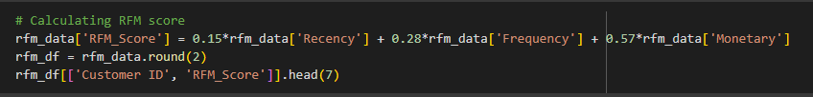
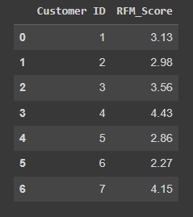
Tìm RFM Score truyền thống
Công thức BA

Slide 31
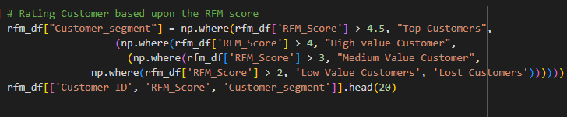
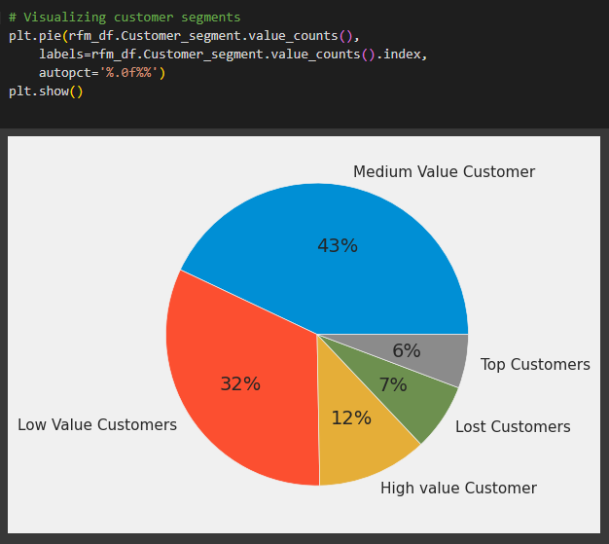
Tìm RFM Score truyền thống
Cách chia truyền thống theo công thức Bussiness Analysis

Slide 32
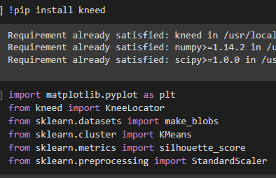
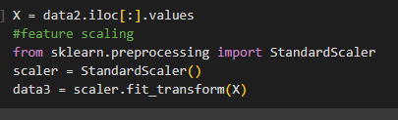
Trainning K-Mean
→ Install/import thư viện
→Tiến hành scale data

Slide 33
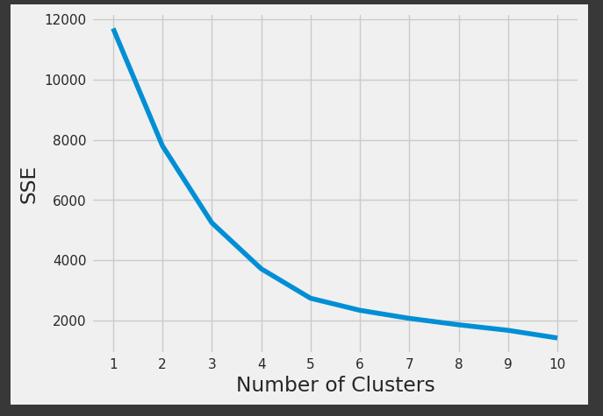
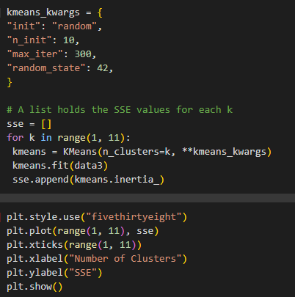
trainning
Chọn số cụm (K) bằng phương pháp Elbow

Slide 34
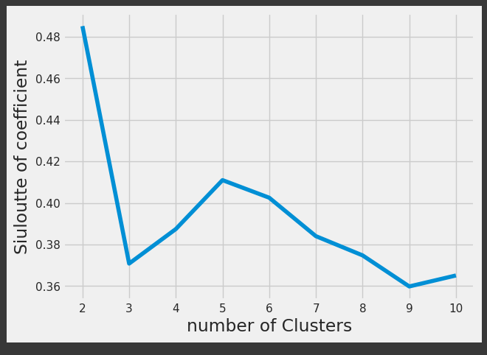

trainning
Chọn số cụm (K) bằng phương pháp silhoutte
Chọn k=5

Slide 35




trainning
Tiến hành build model K Means clustering

Slide 36

trainning
Có 5 nhóm khách hàng

Slide 37



trainning
Dựa vào các giá trị Min- Max của RFM chúng ta có thể sắp xếp theo các nhóm trong đó thấy rõ nhất là nhóm 0 với recency dài và monetary thấp .
→ Nhóm có nguy cơ rời bỏ của hàng là nhóm 0 (Lost Value Customer)

Slide 38

So sánh RFM truyền thống và K-Mean
Ta có thể thấy sự khác nhau giữa 2 phương pháp truyền thống và K-Mean có sự sai khác vì Cluster K-Mean giúp tối ưu các Cluster so với việc sử dụng công thức dựa theo kinh nghiệm thì K-mean cho ra kêt quả chính xác hơn

Slide 39



KẾT LUẬN VÀ ĐỀ XUẤT
6
KẾT LUẬN
Doanh nghiệp đã không hoạt động tốt trong việc chăm sóc các khách hàng cũ là khách hàng đăng ký dịch vụ mua hàng và các khách hàng mới là các khách hàng không đăng kí dịch vụ
sử dụng các dịch vụ khuyến mãi không hiệu quả. không đúng với các đối tượng cần chăm sóc là các nhóm khách hàng đăng kí dịch vụ và nhóm khách hàng chủ yếu Medium Value Customer(tiêu dùng trung bình từ 60 USD) và nhóm Top Value (trung bình 80 USD)

Slide 40
KẾT LUẬN VÀ ĐỀ XUẤT
6
ĐỀ XUẤT
Từ những dữ liệu trên ta có thể đề xuất các biện pháp chăm sóc hiệu quả bằng cách chia 2 loại khuyến mãi : đối với nhóm khách hàng không đăng kí dịch vụ chỉ khuyến mãi các dịch vụ giảm giá thấp từ 5% trở xuống và đối với nhóm đăng kí dịch vụ ta có thể khuyến mãi các dịch vụ giảm giá từ 10% trở đi và các hoạt động giảm giá cao hơn trong các dịp lễ cũng áp dụng cho các
khách hàng đăng kí dịch vụ nhóm Medium Value Custome à Top Value nên ta có thể kinh doanh nhiều các mặt hàng sản phẩm phù hợp 2 nhóm khách hàng mục tiêu nhiều hơn nhằm đa dạng hoá kiểu dáng và mẫu mã kích thích nhu cầu mua sắm đối với nhóm khách hàng này
Nhóm khách hàng chủ yếu là lớp trung niên từ 44 tuôi nên các mặt hàng thời trang hợp với tuổi tác

Slide 41

Thanks!
Any questions?

